Slide 1

PRESENTATIE
(INTER) NATIONAAL TRANSPORT VAN PAARDEN

Slide 2
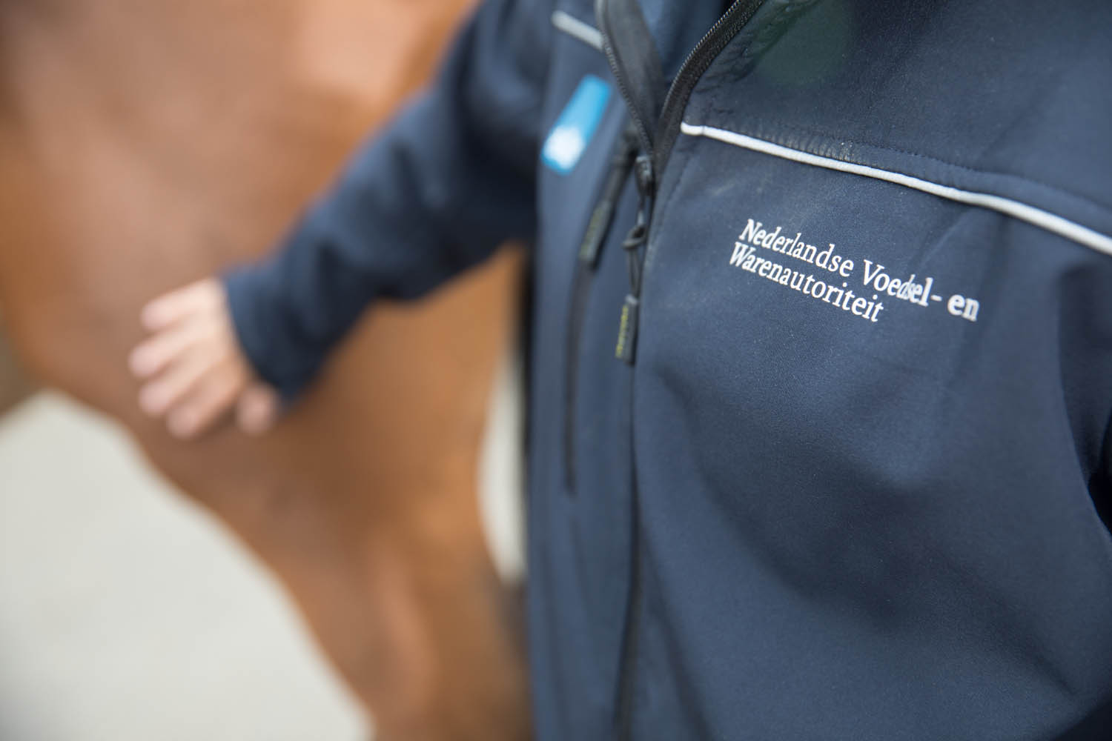
- TRANSPORT
- PRIVÉ
- HANDEL
- FOKKERIJ
- SPORT
- VETERINAIR
- DOUANE
WAT DOEN WIJ?

Slide 3
VETERINAIR
INTRA / TRACES
 |  | commercieel transport | niet commercieel transport
geregistreerd | < 8 uur | type 1 vergunning CCV chauffeur | geregistreerd als registered transporter (privé vervoer zonder verdere eisen)
 | > 8 uur | type 2 vergunning CCV chauffeur type 2 laadbak | geregistreerd als registered transporter (privé vervoer zonder verdere eisen)
on geregistreerd | < 8 uur | type 1 vergunning CCV chauffeur | geregistreerd als registered transporter (privé vervoer zonder verdere eisen)
 | > 8 uur | type 2 vergunning CCV chauffeur type 2 laadbak met volgsysteem reis journaal | geregistreerd als registered transporter (privé vervoer zonder verdere eisen)
slacht | < 8 uur | type 1 vergunning CCV chauffeur
 | > 8 uur | type 2 vergunning CCV chauffeur type 2 laadbak met volgsysteem reis journaal
Alleen van toepassing bij transport binnen de EU

Slide 4

TRACES
• Plaats van vertrek & plaats van aankomst:
Een UBN (Uniek Bedrijfsnummer) is een registratienummer dat aangeeft waar dieren, zoals paarden, staan. Wanneer je een paard laat vervoeren naar of vanuit een locatie, moeten beide plaatsen een geldig UBN hebben en in Traces geldig zijn.
• Vervoerder commercieel en privé:
Vervoer je als particulier je eigen paard naar het buitenland? Dan ben je verplicht om jezelf te registreren als "privé vervoerder" bij de NVWA én in TRACES.
Belangrijk: deze registratie moet je zelf regelen via de NVWA en TRACES.
https://formulieren.nvwa.nl/formulier/nl-NL/Extern/sc0901_AanvraagVerleningen.aspx/
• Gegevens paard:
In Nederland moeten alle paarden geregistreerd staan in de I&R of Traces hebben niet ouder dan 30 dagen.
Dit is verplicht vanuit de overheid.
• Uitzonderingen:
Binnen de Benelux gelden hiervoor een aantal voorwaarden.

Slide 5
Veulen aan de voet
• Tijdelijke export:
Alleen mogelijk wanneer het veulen gechipped is.
• Definitieve export:
Enkel en alleen mogelijk met een geldig paspoort

Slide 6
Tacho / Rij- en rusttijden
Met ingang van 1-7-2026 is een tachograaf ook verplicht in 2-paardswagens vanaf 2,5ton.
Dat wil zeggen dat je ook aan de rij en rusturen moet voldoen,
zoals in het schema hieronder aangegeven.
Activiteit | Norm / Limiet
Maximale rijtijd (ononderbroken) | 4,5 uur
Verplichte pauze | 45 minuten (na 4,5 uur rijden)
Pauze-optie | Mag gesplitst: 15 min + 30 min (in die volgorde)
Maximale dagelijkse rijtijd | 9 uur (max. 2x per week 10 uur toegestaan)
Minimale dagelijkse rust | 11 uur (of gesplitst: 3 uur + 9 uur = 12 uur)
Verkorte dagelijkse rust | Minimaal 9 uur (max. 3x tussen twee wekelijkse rusttijden)
Maximale wekelijkse rijtijd | 56 uur
Maximale rijtijd per 2 weken | 90 uur
Wekelijkse rust | 45 uur (normaal) of 24 uur (verkort, onder voorwaarden)

Slide 7
Hitteprotocol
• Extreme tempraturen:
Voorspellingen door het KNMI van meer dan 27°C voor de komende 24 uur.
• Code Rood:
Weer alert afgegeven door het KNMI met temperaturen van meer dan 30°C voor de komende 4 dagen.
De NVWA doet dan geen klepkeuringen en een stal keuring is alleen mogelijk als aangetoond kan worden dat het transport zo gepland is dat er geen vervoer plaatsvindt bij temperaturen hoger dan 30°C.
• Tempraturen hoger dan 35°C?
Zijn transporten van dieren niet toegestaan.
• Bereid je voor:
Neem voldoende water mee.
Zorg voor goede ventilatie.
Stop niet in de zon en zoek schaduw op.
Plan transporten in de koelere uren.
Pas de beladingsdichtheid aan.

Slide 8
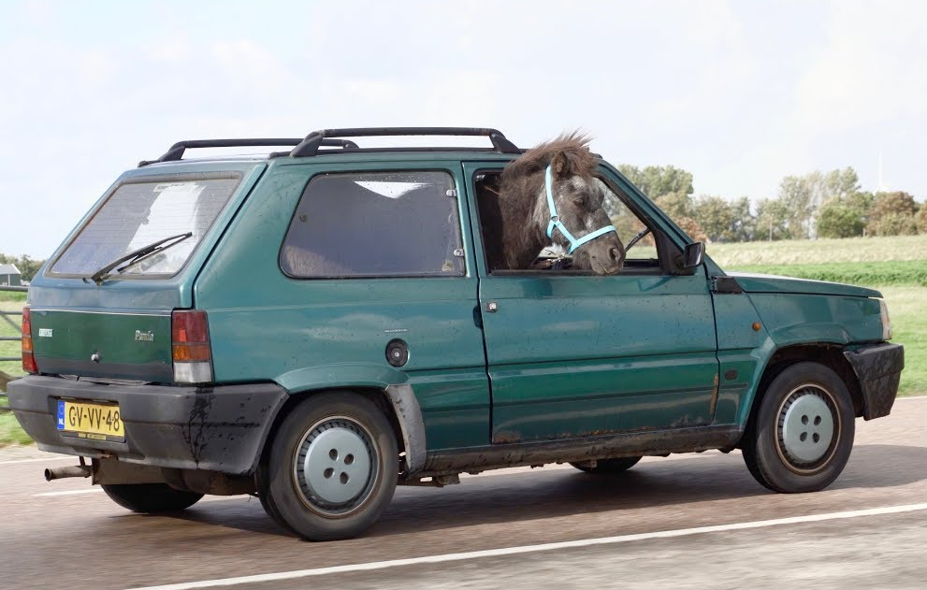
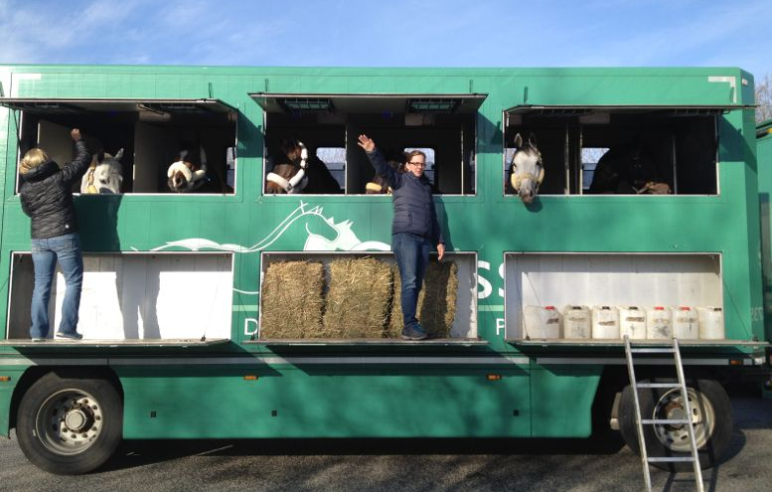
VISITEKAARTJE
Wat kan ik zelf doen?
Zorg voor een bekwame chauffeur
Ben je bewust van je omgeving tijdens het laden en lossen
Houd rekening met kou en hitte
Zorg voor voldoende voer & water
Zorg voor voldoende rustmomenten voor de transporteur en de paarden
Wij zijn met z’n allen het visitekaartje en wij zijn verantwoordelijk voor de toekomst van de paardensector!

Slide 9
Daalweg 38a
6102 TD ECHT
Netherlands
T: +31 (0)46 437 3574
www.horse-transport.nl

